Slide 1
James Watt
Prezentaciju izradio
Ervin Radičić 7.a razred

Slide 2
Zanimljivosti
James Watt je dizajnirao posebnu odvojenu komoru za parni stroj koja je sprečavala ogromne gubitke pare u cilindru i unaprijedio zračne uvjete.
Također je izumio automatski regulator brzine stroja međusobno spajajući ulaz i izlaz, ostvarujući temelj povratne veze servo-mehanizma, kao glavni pojam u automatizaciji.
U njegovu čast, jedinica električne snage, nazvana je Watt.

Slide 3
Djetinjstvo
James Watt je rođen 19. siječnja 1736. u mjestu Greenock, maloj morskoj luci u Škotskoj. Otac mu se bavio brodogradnjom, bio je vlasnik brodova i državni službenik.
Njegova majka je bila vrlo obrazovana.
Njegov djed je bio učitelj matematike.
U početku, James Watt nije išao redovito u školu, već je imao kućno obrazovanje sa majkom. Tek kasnije se upisao u srednju školu, gdje je pokazao svoju spretnost, inženjerske vještine i sklonost prema matematici. Kad je imao 18 godina, majka mu je umrla, a otac je bio bolestan.
James Watt umro je 1819.godine.

Slide 4
Prvi parni strojevi
Konačno, 1776. prvi Wattov parni stroj je ugrađen i upotrijebljen u tržišne svrhe. Narudžbe su uskoro pristizale i slijedećih 5 godina znatan broj strojeva je ugrađen u rudnicima u Cornwallu, za izbacivanje vode iz rudnika.
Prvi Wattov parni strojevi su bili veliki, cilindar je imao promjer od 1,25 metara, a visoki su bili oko 7,3 metra, Ipak su bili uspješni, jer su rudnici uspjeli povećati produktivnost oko 30%. Primjena se proširila na brušenje, tkanje i mljevenje.

Slide 5
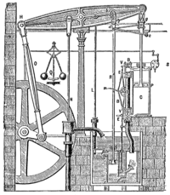
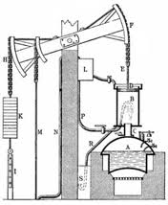
Prvi parni strojevi

Slide 6
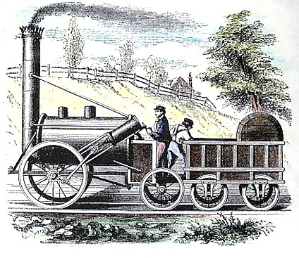
Prva parna lokomotiva

Slide 7
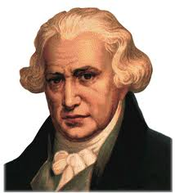
JAMES WATT

